Slide 1
Úvod do kognitívnych vied
Mgr. Ivana Novotná, PhD.
ivana.novotna@stuba.sk
Kancelária T02 4.126

Slide 2
Informačný list Podmienky na absolvovanie predmetu
Za predmet možno získať spolu max. 60 bodov. Na pripustenie k záverečnému testu z predmetu je potrebné, aby sa študent zúčastnil minimálne 3/4 prednášok a všetkých cvičení (1 povolená absencia) a vypracoval počas semestra priebežnú úlohu za max. 10 bodov. Ďalších maximálne 20 bodov získajú študenti za semestrálnu prácu a jej prezentovanie na cvičeniach. Na záver semestra budú študenti písomne testovaní, za úspešné absolvovanie záverečného testu (minimálne 56%, aby mohol byť študentovi uznaný), môžu získať max. 30 bodov. Na hodnotenie ”A” je potrebné získať najmenej 92%, na hodnotenie ”B” je potrebné získať najmenej 83%, na hodnotenie ”C” je potrebné získať najmenej 74%, na hodnotenie ”D” je potrebné získať najmenej 65%, na hodnotenie ”E” je potrebné získať najmenej 56%. Podmienky na absolvovanie predmetu nesplní študent, ktorý v celkovom hodnotení získa menej ako 56% (hodnotenie ”FX”). Uvedené hodnotenie študenta známkou je dané aktuálnym študijným poriadkom.

Slide 3
Podmienky na získanie KZ z predmetu
Úvod do kognitívnych vied
20 bodov: seminárna práca a jej odprezentovanie na cvičeniach
10 bodov: priebežná úloha (vytvorenie myšlienkovej mapy)
30 bodov: záverečný písomný test
Dochádzka na cvičenia: 1 voľná absencia, ostatné ospravedlnené (zdokladovaný dôvod neúčasti)

Slide 4
Základná študijná literatúra:
Odporúčaná:
Informácie z prednášok
Moheb Costandi: Ľudský mozog
50 myšlienok, ktoré by ste mali poznať
(Slovart 2014)
Kapitoly:
1., 2., 10., 11., 18., 19., 20., 29.
František Koukolík: Sociální mozek
(vybrané kapitoly)
František Koukolík: Mozek a jeho duše

Slide 5
Obsah 1. a 2. prednášky
Problém myslenia
História
Kognitívne poznávacie procesy
Nervová sústava
Mozgové laloky
Štruktúra a funkcie mozgu
Zmena mozgu zmenou správania

Slide 6
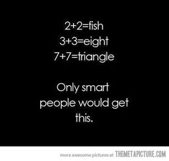

Slide 7
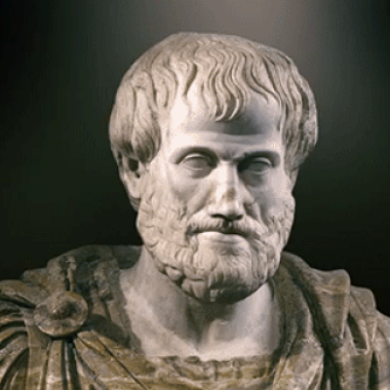
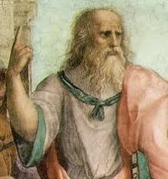
Problém myslenia
Základné otázky filozofie: Čo je myslenie? Akými zákonmi
sa riadi? Aký je vzťah medzi rozumom a dušou? Vznikajú
pojmy na základe zovšeobecňovania skúsenosti (Aristoteles)
alebo si na idey spomíname (Platón)?
Dnešné varianty týchto otázok: Je myslenie proces, ktorý je
možné modelovať a simulovať? Existuje „jazyk myslenia“? Aký je vzťah medzi myslením a mozgom? Môžeme vytvoriť umelú inteligenciu (môžu stroje myslieť)?

Slide 8
Znovuoživenie starých filozofických otázok:
Ako získava systém/organizmus informácie?
Ako ich spracováva a vyhodnocuje?
Ako si pamätáme? Ako riešime problémy?
Ako organizujeme naše vnímanie?
Je umelá inteligencia skutočne inteligentná?

Slide 9
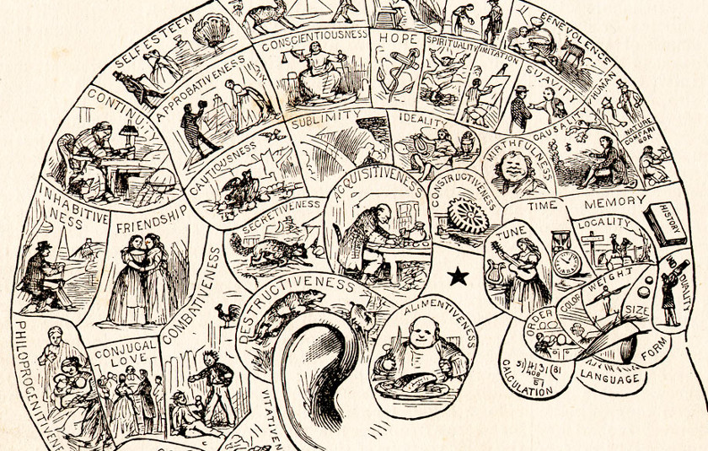
Prvotné teórie (19. stor.)
FRENOLÓGIA
Franz Joseph Gall - rakúsky lekár
štruktúry v mozgu určujú správanie
a osobnostné vlastnosti
27 častí
duša má materiálnu povahu
mozog a myseľ sú jedno
vytvorené tabuľky, kde boli k jednotlivým častiam mozgu priradené rôzne prejavy osobnosti

Slide 10


Slide 11
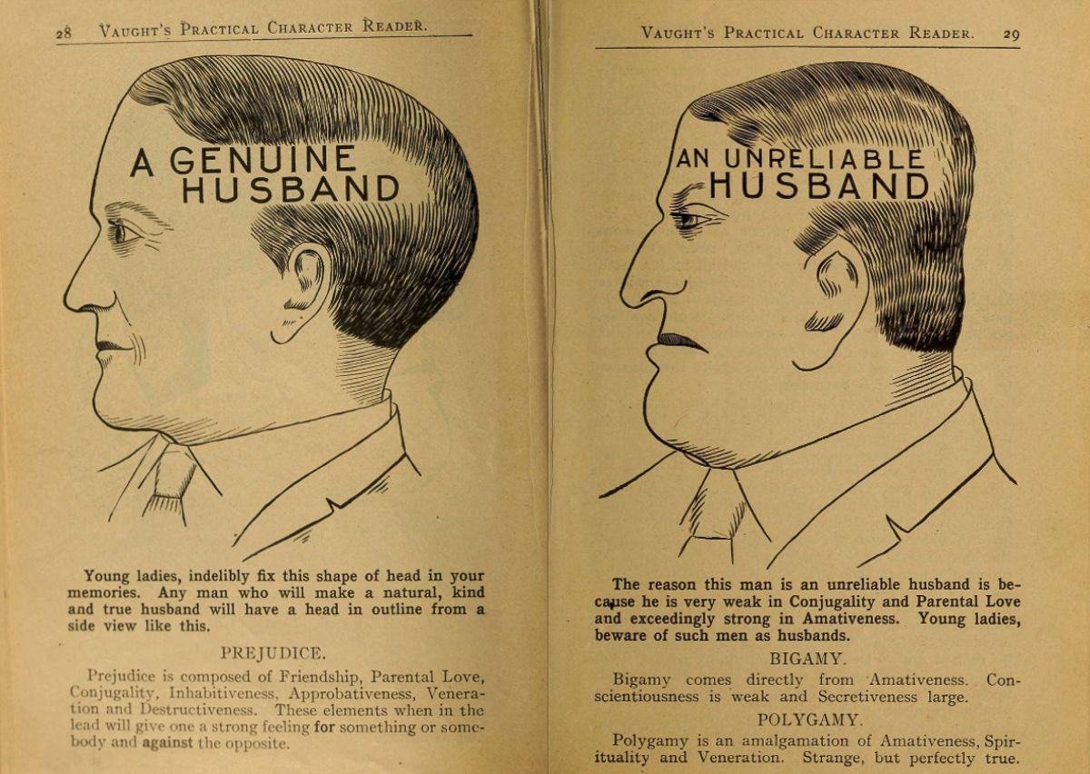

Slide 12
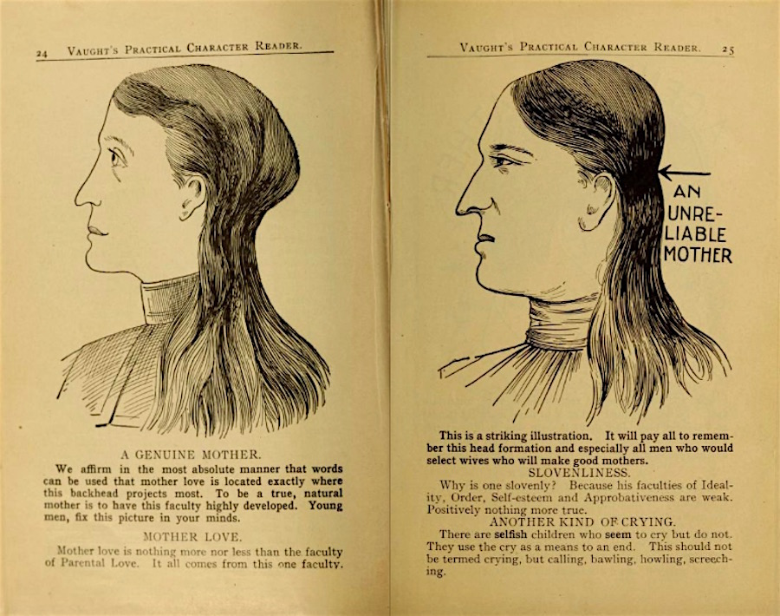

Slide 13
Rozmach frenológie
obchodné ciele
frenologické spoločnosti, frenologická literatúra (American Phrenological Journal), frenologické prístroje
výber zamestnania, partnera, v kriminalistike
zneužívaná teória: otrokárstvo, nacizmus
dnes je považovaná za pseudovedu

Slide 14
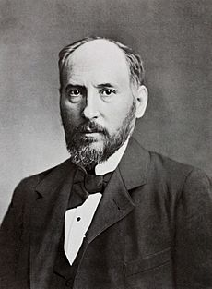
Prvotné teórie (19. storočie)
NEURÓNOVÁ DOKTRÍNA
= mozog sa skladá z buniek
= pilier modernej neurovedy
50 rokov pred tým bola predložená bunková teória (Schwann, Schleiden) = všetky organizmy sa skladajú z buniek
1889 – S. R. y Cajal dokázal, že nervová sústava sa skladá z buniek („čierna reakcia“ – metóda farbenia neurónov)
rozvoj techniky umožnil skúmať mozog detailnejšie (napriek tomu pretrvávajú mýty, napr. o mozgových hemisférach)

Slide 15
Zrod kognitívnych vied
kognitívne vedy vznikli v 1. polovici 20. storočia vďaka rozvoju kybernetiky, počítačovej vedy a neurovedám
1956 – technologický inštitút v Massachusetts - stretnutie vedcov z rôznych oblastí: lingvisti, antropológovia, psychológovia, filozofi, neurovedci
vedecké príspevky: Noam Chomsky - teória jazyka
George Miller – úloha čísla 7 v krátkodobej pamäti
Newell a Simon – počítačový systém General Problem Solver

Slide 16
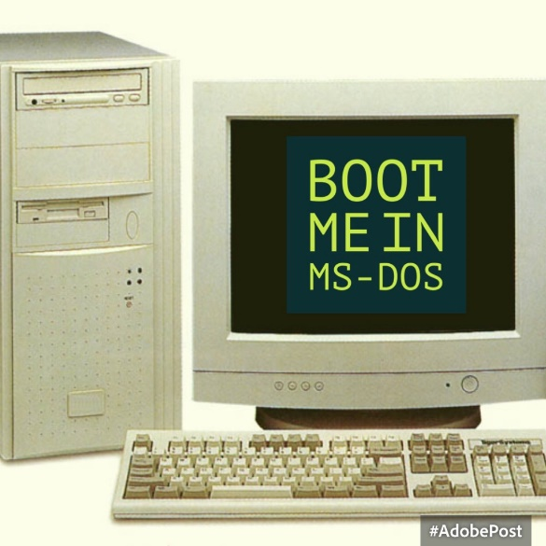


90. roky 20. storočia = desaťročie mozgu
po roku 2000 = desaťročie mysle
2013 – EU projekt „Human brain“ (vytvorenie virtuálneho mozgu počítačovou simuláciou)
USA projekt BRAIN (preskúmanie všetkých nervových spojov)

Slide 17
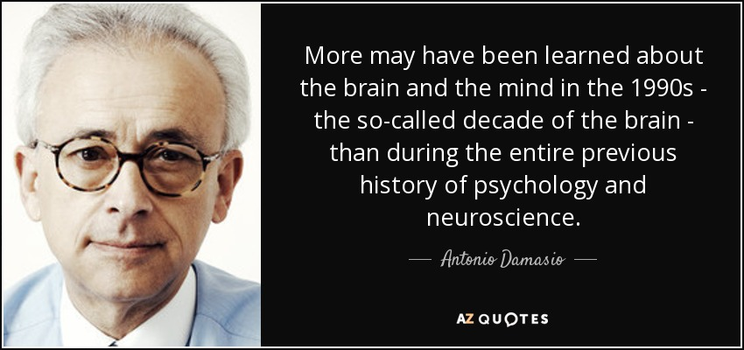

Slide 18
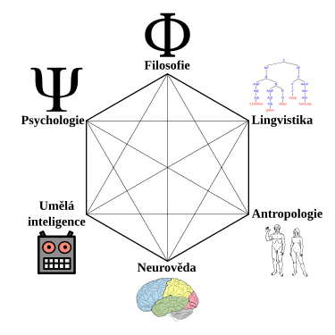
Kognitívne vedy - interdisciplinárne skúmanie zaoberajúce sa myslením a inteligenciou

Slide 19
Kognitívna veda - jedna z najdynamickejšie sa rozvíjajúcich vedných disciplín
cieľ: demystifikovať stavy ľudskej mysle
- myseľ/mozog, mozog/jazyk, telo/mozog, vedomie, mozog/myseľ/správanie
- kľúčové je konštruovanie inteligentných strojov (feedback – schopnosť systému vložiť vygenerované info späť do systému, čím sa posilní správanie v meniacom sa prostredí – prírodné aj umelé systémy)

Slide 20
Kognícia
- z lat. cognitio = poznanie
- ústredný pojem KV
- súhrn všetkých mentálnych štruktúr a procesov ľudského
vedenia a poznávania (od vnímania a správania až po reč
a myslenie)

Slide 21
Kognitívne poznávacie procesy
Poznávanie – proces utvárania obrazu sveta vo vedomí človeka
Poznanie – výsledkom procesu poznávania
Myslenie – najzložitejší kognitívny proces
Základné kognitívne procesy:
- senzorické procesy (pociťovanie)
- vnímanie (interpretácia a organizácia senzorických informácií)

Slide 22
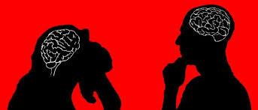
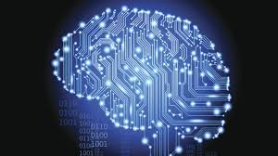
KV už nezaujíma len ľudská myseľ, ale aj zvieracia
a umelá
nejde už o skúmanie nositeľa, ale o vysvetľovanie základných princípov a mechanizmov skúmania vnímania, poznávania, pamäti, riešenia problémov
je revolučná, lebo to, čo bolo považované za vnútorné, objektívne málo prístupné, sa stalo predmetom výskumu

Slide 23
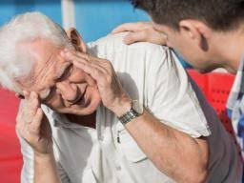
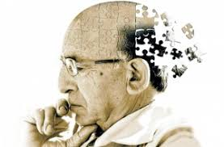

Psychológia ako veda už nebude potrebná?
Skúmanie mozgu nepovedie k odpovediam na najdôležitejšie otázky života – Čo znamená byť človekom?
Prospech: liečenie chorôb – Alzheimer, mŕtvica, drogové závislosti, depresia, epilepsia, schizofrénia, autizmus...

Slide 24
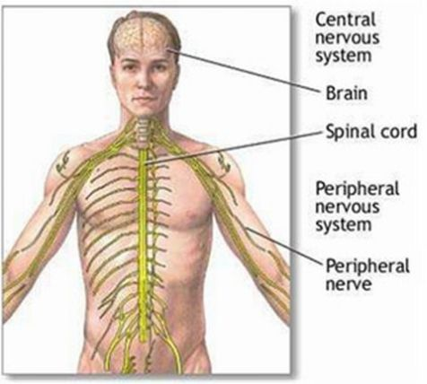
Nervová sústava
Mozog - prijíma informácie z ostatných častí tela
Miecha - integruje ich aktivitu
Nervy - šíria signály do rozličných častí organizmu a z nich do mozgu
CNS – centrálna nervová sústava
PNS – periférna nervová sústava

Slide 25
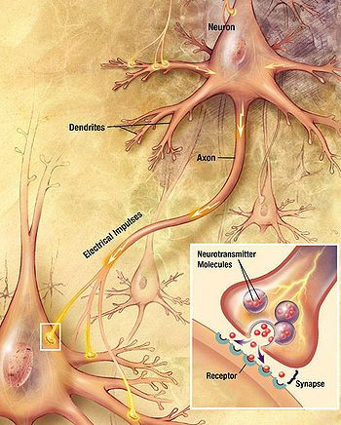
Základné zložky nervovej sústavy
Neuróny – (80% v mozočku)
pri stimulácii – slabý elektrický prúd (prechádza vláknami – axóny)
Axón – uvoľňuje neurotransmitery (chemické látky), ktoré prestupujú cez synapsiu (mikroskopická medzierka) a stimulujú ďalšie neuróny
Tento opakovaný proces – vznik pohybu, emócie, zmyslovej skúsenosti, myšlienky...

Slide 26
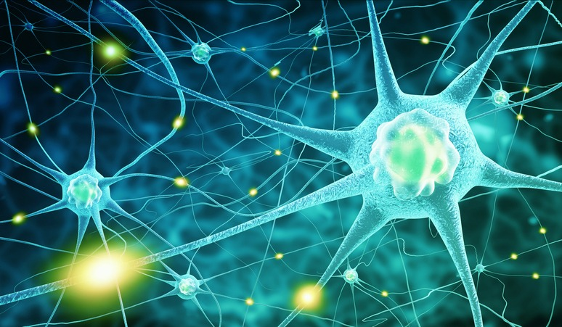
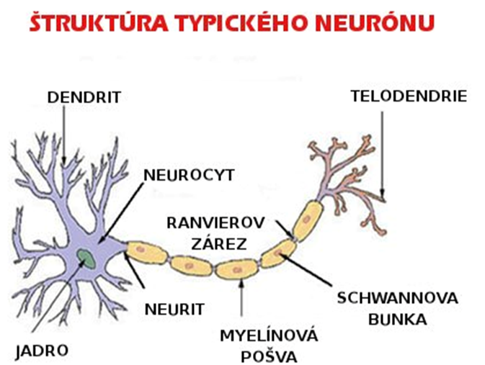
Zväzky axónov – biela hmota – prenášajú signály z oblasti do oblasti
Neurotransmitery
- adrenalín, noradrenalín, acetylcholín, dopamín, serotonín, histamín
- prenášače (neuroprenášače) informácie medzi bunkami - chemické zlúčeniny
nervový vzruch medzi neurónmi, medzi nervovou a svalovou bunkou
neuróny si udržujú elektrický potenciál

Slide 27
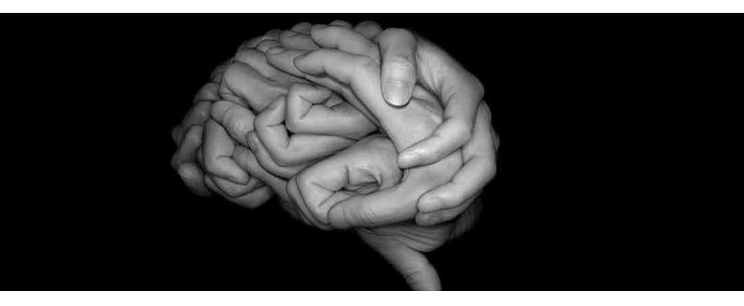
Čo viete povedať o svojom mozgu?
Aspoň 5 informácií ☺

Slide 28
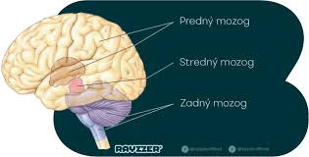
Štruktúra a funkcie mozgu
mozog – najzložitejší hmotný objekt v celom známom vesmíre
obsahuje nervové bunky (najdokonalejšie bunky ľudského tela)
výkonnosť zabezpečuje 10 miliárd (15-33 miliárd?) neurónov a pol milióna km nervových vlákien
cca 1,25 - 1,5 kg
2 hemisféry (pologule)
mužský o 4% (100g) viac ako ženský
ženský má väčšiu časť, ktorá spája obe
hemisféry a väčší limbický systém

Slide 29
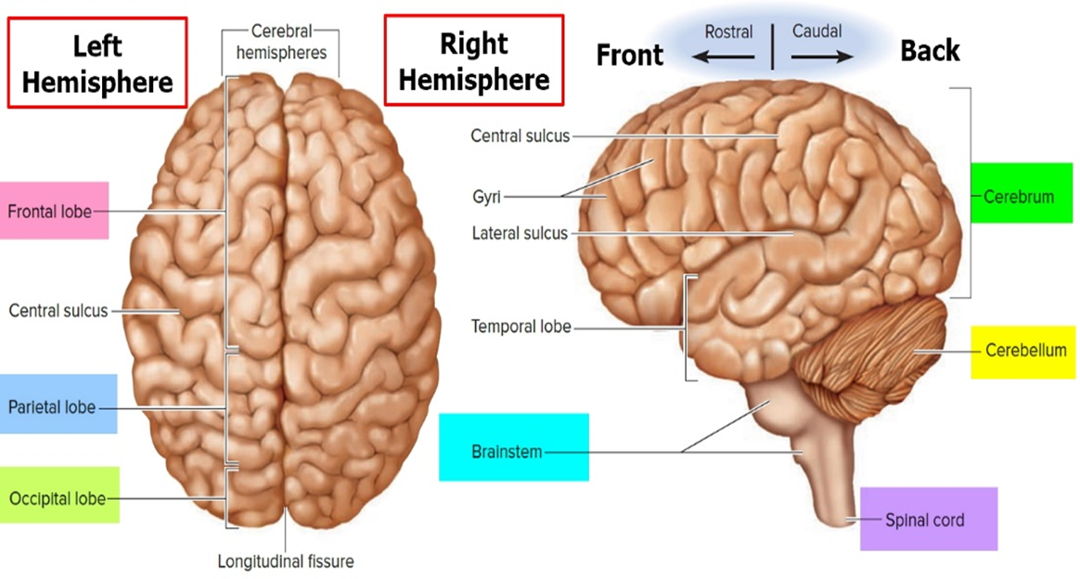
Štruktúra a funkcie mozgu
najväčšia časť (koncový mozog)
2 hemisféry (pologule)

Slide 30
- povrch každej pologule – mozgová kôra (len niekoľko mm – ale
až 70% všetkých neurónov)
- na jednom neuróne býva niekoľko tisíc synapsií (najviac, okolo
20 tisíc, je ich na neurónoch v mozočku)
- existuje asi 200 druhov neurónov
- obsahuje okolo 10 na 15 synapsií (ak by sme ich počítali rýchlosťou
1 synapsia za 1 sekundu, spočítali by sme ich za 32 miliónov rokov)
pologule – 4 laloky oddelené brázdami
https://www.youtube.com/watch?v=rW07s9Xas80
1:12 – 3:43

Slide 31
videjká Boston Dynamics – roboty, zbrane
rýchle napredovanie vo vytváraní veľmi špecifických a špecializovaných pohybov robotov:
https://www.youtube.com/watch?v=wlkCQXHEgjA
(Spot Launch)
https://www.youtube.com/watch?v=29ECwExc-_M
(nová verzia robota od Boston Dynamics)
https://www.youtube.com/watch?v=_sBBaNYex3E
https://bostondynamics.com/legacy/

Slide 32
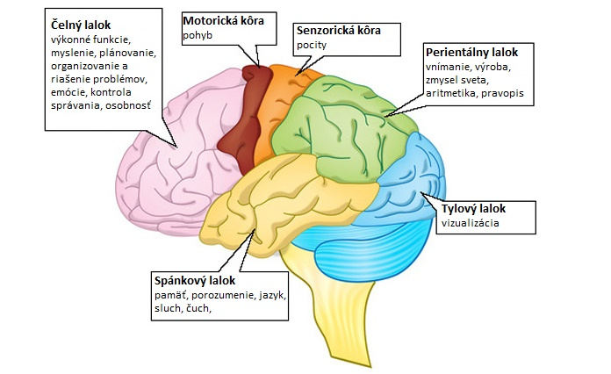
Časti mozgu a im zodpovedajúce úlohy

Slide 33
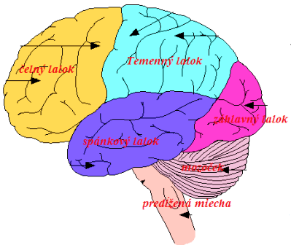

Slide 34
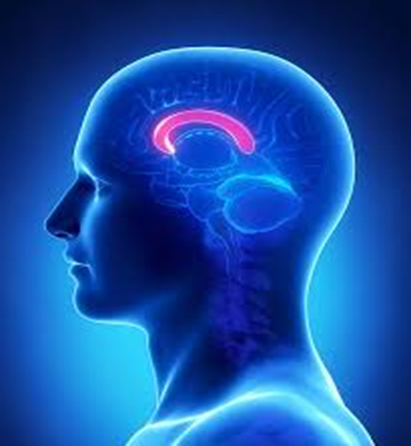
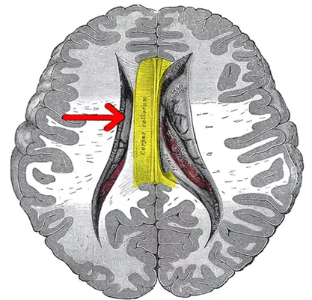
Hemisféry spája svorové teleso = corpus callosum (z lat. tuhé teleso)

Slide 35
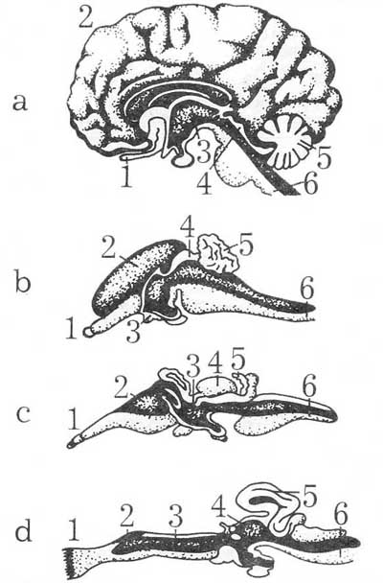
- činnosť systémov mozgu umožňuje vznik percepcie, pamäti, pozornosti, myslenia, reči a emócií
vývoj mozgu – od predĺženej miechy k rozvinutiu neokortexu (šedej mozgovej kôry)
- na obr. d) žralok c) jašterica b) králik a) človek
Vysvetlivky
1. čuchové centrá
2. hemisféry
3. medzimozog
4. stredný mozog
5. mozoček
6. predĺžená miecha

Slide 36
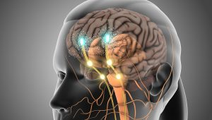
Funkčná organizácia mozgu
- spôsob, ako sú rôzne časti mozgu špecializované na vykonávanie konkrétnych funkcií a úloh

Slide 37
prefrontálna kôra – zodpovedá za najprepracovanejšie a nové činnosti organizmu, je jednou z najzložitejších kôrových oblastí
= exekutívou mozgu
= orgánom kreativity
= riadi priebeh základných foriem psychickej činnosti
= podieľa sa na veľkej časti kognitívnych procesov: abstraktné myslenie, uvažovanie, úsudok, sebakontrola, dlhodobé plánovanie, riešenie problémov, prispôsobivosť, spoločenské správanie, zmysel pre humor, schopnosť vcítenia sa a svedomie

Slide 38
Temenný lalok
spracovanie somatozenzorickej informácie (vnemy z kože a kostrových svalov)
Záhlavný lalok
zraková oblasť
Čelový lalok
asociačné oblasti
vyhodnocovanie podnetov z povrchu a vnútra tela o teple, tlaku a bolesti
plánovanie
vôľové konanie
aspekty integrity osobnosti
uvažovanie
rozhodovanie
motorické oblasti, ktoré riadia a plánujú pohyby ovládané vôľou
orientácia v okolí
Spánkový lalok
sluchová oblasť (prijíma informácie z uší)
chápanie reči
tvorba spomienok (hipokampus)
priestorová orientácia

Slide 39
Funkcie častí mozgu
pomocou zobrazovacích metód je možné vypracovať „mapu“ funkcií mozgu
čelový lalok:
funkcie inteligencie, reči (motorické rečové mozgové centrum)
charakteristiky osobnosti, riadenie pohybov
tvorba cieľov (zo všetkých duševných procesov činnosť najviac sústredená na samotného jedinca) - zrodenie schopnosti formulovať ciele je spojené so zrodením mentálnej reprezentácie „ja“ vznik sebauvedomovania je prepojený s vývojom frontálnych lalokov
v oblasti prefrontálnej kôry sme najbližšie k vedomému uvedomovaniu si seba, reality a jej hodnotenia, simulácii plánov

Slide 40
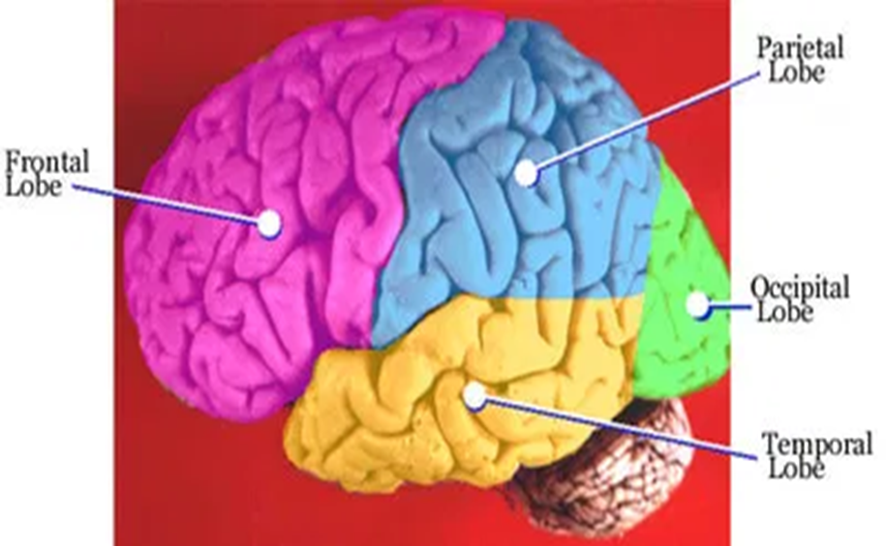
Funkcie častí mozgu
v zadnej časti veľkého mozgu, v záhlavnom (okcipitálnom)
laloku sa nachádza zrakové centrum - miesto, na ktorom sa vnímajú,
ukladajú a zmyslovo priraďujú
vizuálne podnety
v medzimozgu sa riadi
hormonálne vylučovanie

Slide 41
Funkcie častí mozgu
Spánkový lalok – centrum pamäte, pocitov a emócií
Wernickeho oblasť - významná jazyková oblasť v spánkovom laloku, zodpovedná za chápanie reči
- leží v ľavej pologuli blízko prechodu do temenného laloka
Brockova oblasť - oblasť v čelovom laloku zodpovedná za artikulovanú reč
Temenný lalok - porozumenie reči, riešenie matematických problémov a hudobné vnímanie

Slide 42
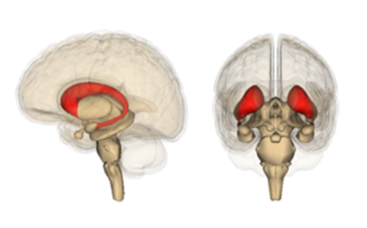
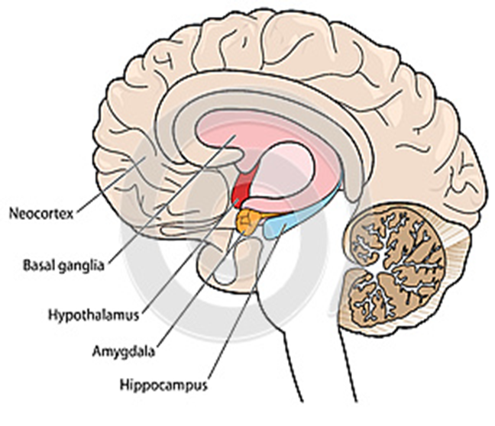
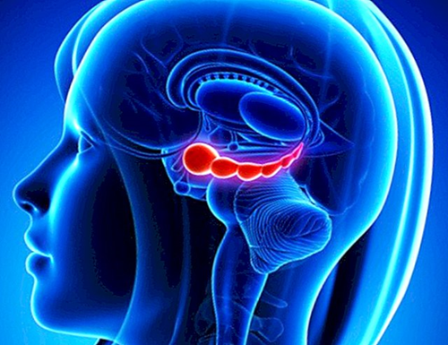
Vo vnútri mozgu
Pod mozgovou kôrou (podkôrové štruktúry):
bazálne gangliá (vôľou ovládaný pohyb)
lôžko (talamus) (prenáša informácie zo zmyslových orgánov)
limbický systém (kľúčový pre prežívanie
emócií, pri odmeňovaní a motivovaní)
hipokampus (základné centrum pamäte)

Slide 43
Mozgový kmeň (hypotalamus, talamus, stredný a zadný mozog, varolov most a predĺžená miecha)
reguluje rovnováhu, koordináciu a životné procesy (dýchanie a tlkot srdca)
spája mozog s miechou
štruktúry mozgového kmeňa zodpovedajú za reguláciu najdôležitejšieho správania potrebného pre prežitie
riadi kašľanie, kýchanie, dýchanie, zvracanie, prehĺtanie, spanie, jedenie, pitie, regulovanie teploty, tlak krvi a sexuálne správanie

Slide 44
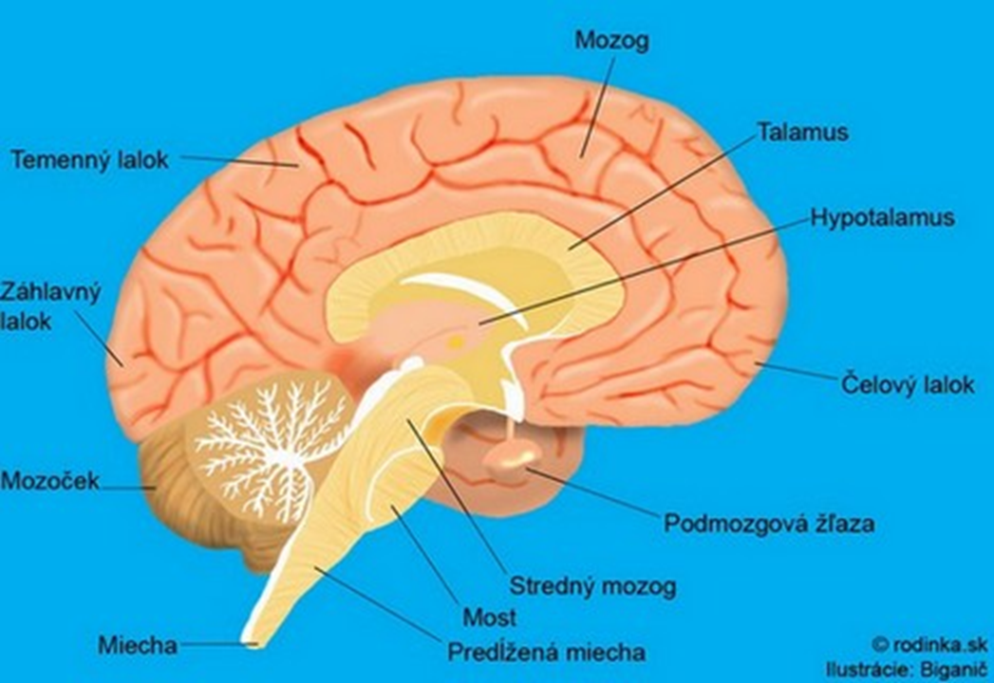

Slide 45
Mozgový kmeň
vývojovo a morfologicky ho zaraďujeme k zadnému mozgu (rhombencephalon) a strednému mozgu (mesencephalon), ale funkčne tvorí nedeliteľný celok
sprostredkuje komunikáciu medzi miechou a mozgom, riadi nepodmienené reflexy a je v pohotovosti v situácii ohrozenia
informácie získané v týchto situáciách sa neukladajú do dlhodobej pamäte
akcie dôležité len pre práve prebiehajúci okamžik alebo pre zachovanie života

Slide 46
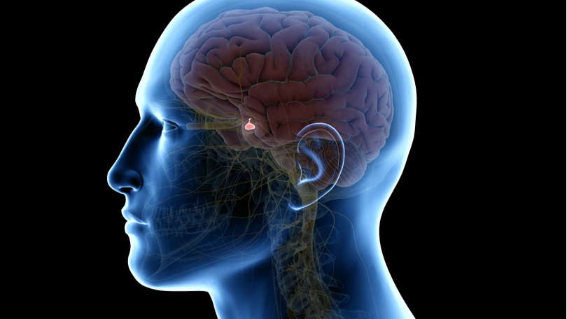
Mozgový podvesok (hypofýza – podmozgová žľaza)
vytvárajú sa hormóny alebo predstupne hormónov
hypofýza spolu s medzimozgom akoby rozhraním
k telesným orgánom závislým na hormónoch
má nadradenú, koordinačnú funkciu
voči ostatným endokrinným žľazám

Slide 47
Funkčná organizácia mozgu
Vnímanie: spracovanie a vnímanie informácií z vonkajšieho sveta, vrátane vizuálnych, sluchových a iných zmyslových podnetov
Kognitívne funkcie: Predný a vrcholový lalok mozgu- rozhodovacie procesy, plánovanie, kontrola impulzov a kreativita

Slide 48
Funkčná organizácia mozgu
Motorické funkcie: Frontálny lalok mozgu- kontrola pohybov a koordinácia svalov
Senzorické funkcie: Časti zadného laloka- spracovanie senzorických informácií z tela a okolia

Slide 49
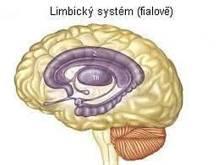
Funkčná organizácia mozgu
Emocionálne funkcie: Limbický systém – riadenie emocionálnych reakcií a motivácie
Jazykové funkcie: Brocova oblasť a Wernickeho oblasť – spracovanie a produkcia reči

Slide 50
Ľudský mozog – delenie, neuróny
https://www.youtube.com/watch?v=9UukcdU258A
(angl. titulky)
0:13 – do konca
Dr. Daniel Amen – zmena mozgu zmenou pôsobenia správania
https://www.youtube.com/watch?v=esPRsT-lmw8

Slide 51

Ďakujem za pozornosť a želám pekný deň!

